Slide 1
Проект SKLAD_Interface
By Даниил Войтик & Федор Давыдюк

Slide 2
Идея: веб-интерфейс для управления складами.
Задачи:
1) Упрощение процессов менеджмента
2) Упрощение бюрократических издержек
3) Централизация сведений о хранимых товарах

Slide 3
Использовались следующие технологии:
1) Git
2) SQL
3) ORM-моделирование
4) HTML

Slide 4
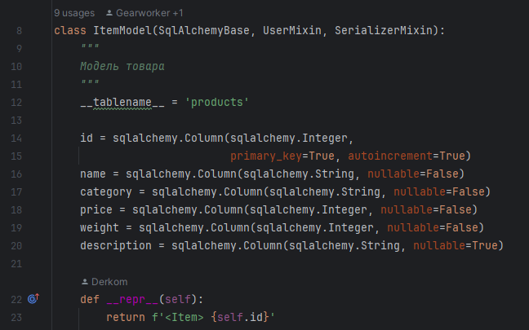
Структура классов:
Классы в приложении выражаются в ORM-моделях и формах запроса, используемых для обработки данных.

Slide 5
Особенности приложения:
1) Активное использование разнообразных методов работы с базами данных (SQL-запросы, SqlALchemy, ORM)
2) Работа с добавлением и удалением отдельных таблиц в ходе выполнения кода
3) Множественные формы запросов и ветвление сайта

Slide 6
Выводы:
1) Было откровенно весело работать в паре
2) Удалось разобраться в некоторых ранее не понятых темах
3) Было интересно постигать что-то новое

Slide 7
Доработки:
1) Новости
2) Иерархия пользователей
3) Подробное разделение складов
4) Геолокация складов

Slide 8
Спасибо за внимание!

